Slide 1
শুভেচ্ছা স্বাগতম

Slide 2
পরিচিতি
শিক্ষক
পাঠ পরিচিতি
মৃত্যুঞ্জয় কুমার কুণ্ডু
দিঘলিয়া উচ্চবিদ্দ্যালয়
লোহাগড়া,নড়াইল
শ্রেনিঃ৮ম।
বিষয়ঃ হিন্দুধর্ম
আজকের পাঠ – মনসা দেবী
সময়ঃ ৫০ মিনিট।
তাং ১৭।০৮।১৪

Slide 3
শিখন ফল
মনসাদেবীর পরিচয় সম্পর্কে বলতে পারবে।
মনসা দেবীর পূজা পদ্ধতি নিয়ে আলোচনা করতে পারবে।

Slide 4
নিচের ছবি গুলো লক্ষ্য করঃ
লক্ষ্মীদেবী
শিব

Slide 5
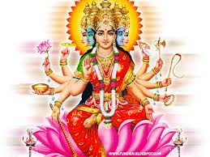
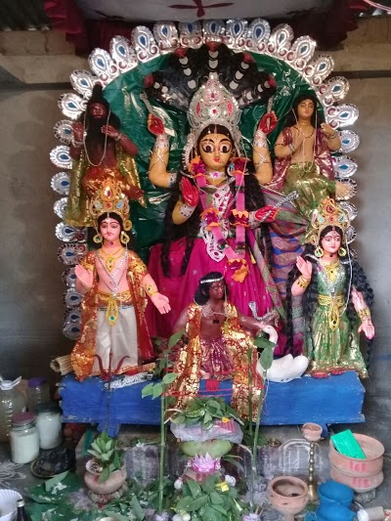
পাঠ ঘোষনা
মনসাদেবী।

Slide 6
মনসা কিসের দেবী ?
মনসাদেবীকে আর কী নামে ডাকা হয় ?
কি ভাবে মনসা দেবীর আবির্ভাব ঘটে?
তার বর্ণ নিয়ে আলোচনা করব।

Slide 7
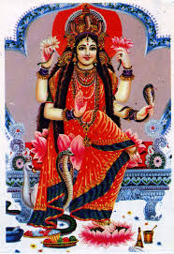
মনসার বংশ পরিচয়
স্বামীঃজগৎকারু
পিতাঃ কশ্যপমুনি
পুত্রঃ আস্তিক
মাতাঃ কাদ্রু\নাগমতা
বোনঃ বাসুকি
মনসা দেবী

Slide 8
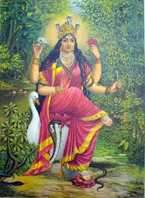
মনসা কিসের দেবী?
সর্পের দেবী
অন্য নামঃ জগদগৌরী/ বিষহরি।
মনসা দেবী গৌরবর্না
তার বাহন হাঁস

Slide 9
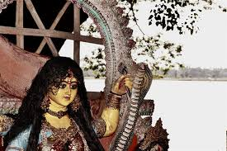
মনসা দেবীর পূজা পদ্ধতি নিয়ে আলোচনা করব।
আষাঢ় মাসের পূর্নিমা
পরের তিথিকে নাগপঞ্চমী বলা হয়।
ভাদ্র মাসের কৃষ্ণপক্ষের নাগপঞ্চমীতে এই পূজা করা হয়
তার পূজা করলে সর্প
ভয় থাকে না।
সিজ গাছ স্থাপন করে পূজাকরতে হয়।

Slide 10
দলগত কাজ
মনসা দেবীর রূপ বর্ননা কর।
কোন মাসে এবংকোন পদ্ধতিতে মনসা দেবীর পূজা সমাপন করা হয়?

Slide 11
মূল্যায়ন
মনসা দেবীকে আর কী নমে ডাকা হয়?
মনসা দেবীর বাহন কী?
তাকে কয়টি সাপ ঘিরে রেখেছে?

Slide 12
বাড়ির কাজ
মনসা দেবীর পরিচয় পূর্বক পূজার প্রভাব ওগুরুত্ব ব্যাখ্যা কর।

Slide 13
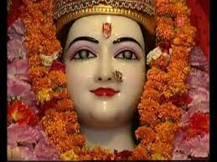
ধন্যবাদ

